Slide 1




CHÀO MỪNG QUÝ THẦY CÔ VỀ DỰ GIỜ THĂM LỚP
HOẠT ĐỘNG TRẢI NGHIỆM
Lớp: 1

Slide 2
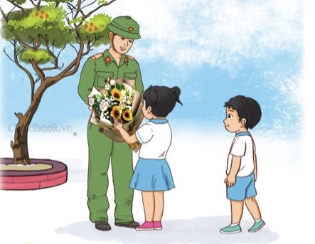
Tuần 15
CHỦ ĐỀ 4: BIẾT ƠN

Slide 3
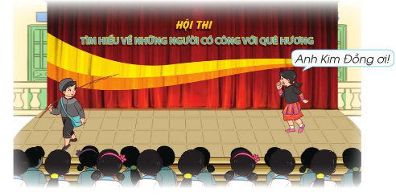
TIẾT 1
SINH HOẠT DƯỚI CỜ: TÌM HIỂU VỀ NHỮNG NGƯỜI CÓ CÔNG VỚI QUÊ HƯƠNG

Slide 4
TIẾT 2
HOẠT ĐỘNG GIÁO DỤC THEO CHỦ ĐỀ:
BIẾT ƠN NHỮNG NGƯỜI CÓ CÔNG VỚI QUÊ HƯƠNG

Slide 5

Nghe kể chuyện về những người anh hùng của quê hương
01

Slide 6
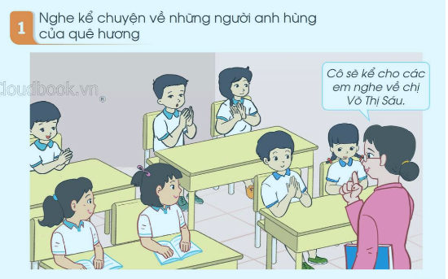

Slide 7


Slide 8
Chia sẻ về các anh hùng của quê hương
02

Slide 9
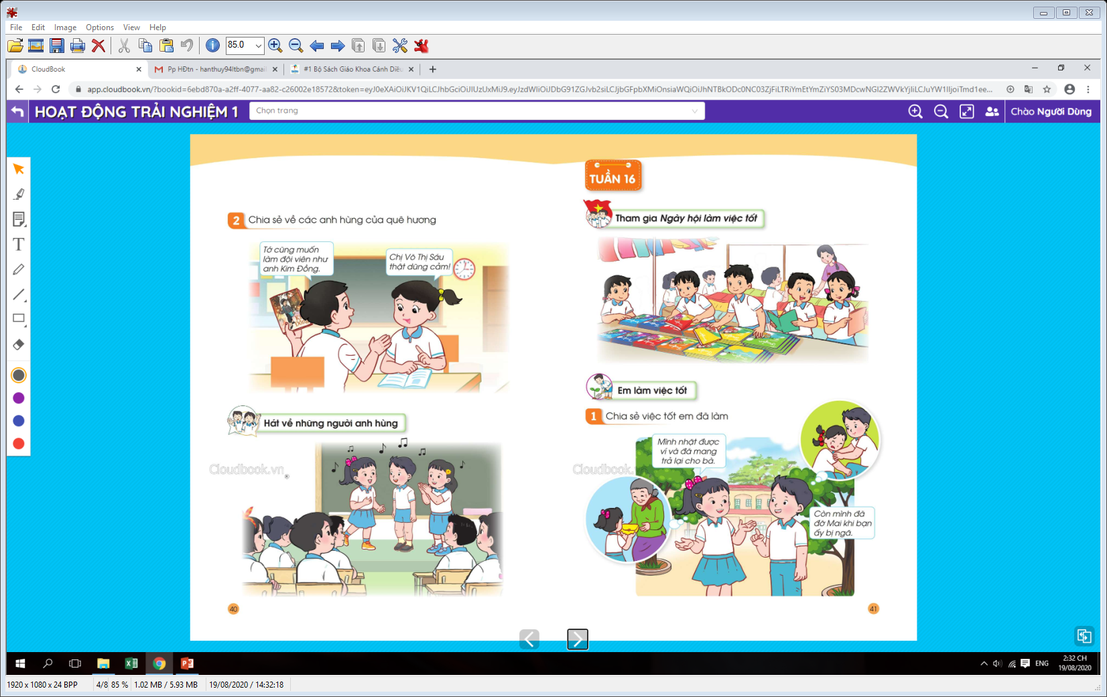

Slide 10
TIẾT 3
SINH HOẠT LỚP: HÁT VỀ NHỮNG NGƯỜI ANH HÙNG

